Slide 1
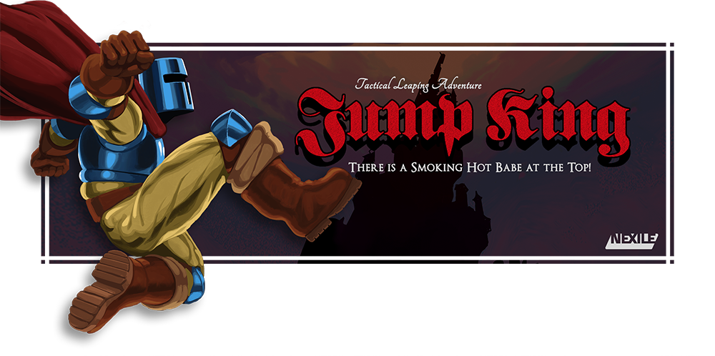
MiniProject JKB

Slide 2
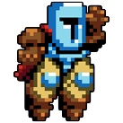
Jump King
7조
제작자 : 진경빈
블로그 : https://blog.naver.com/skjin20800
GitHub : https://github.com/skjin20800/JumpKing-Game.git

Slide 3
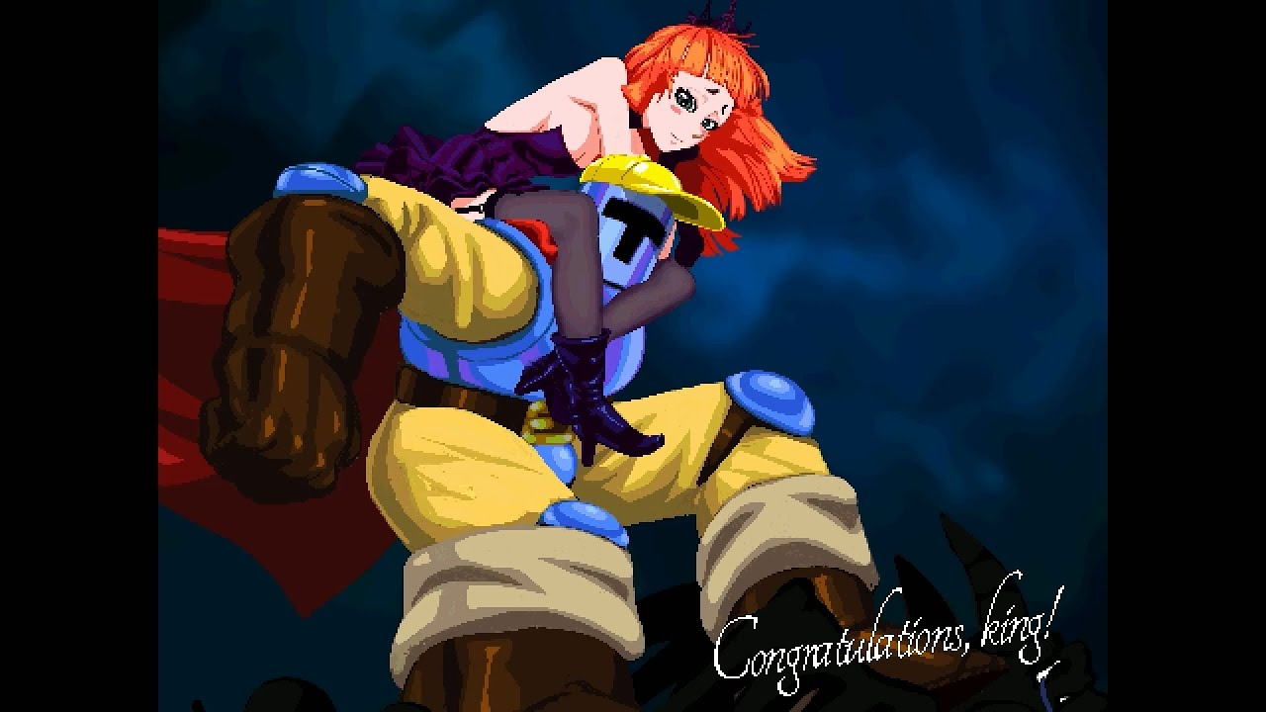
Channel is
점프 킹
Jump king
어드벤처 PC게임
Copy Mini Project
제작기간 : 2주

Slide 4
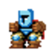



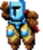



기능 구현 - 캐릭터
플레이어
좌, 우 이동
점프
중력

Slide 5
기능 구현 – 기능 설명
좌, 우 이동
좌, 우 이동 부드럽게
벽 인식시 이동불가
플레이어
점프 기능
기모았다 그 수치만큼 올라가는 기능
점프후 방향 조작 불가능
지형지물 충돌 시 반대방향으로 진행
지형지물 충돌시 속도 감소
일정 높이 이상에서 추락시 추락이미지 적용
포물선 점프
중력 기능
게임실행시 중력쓰레드 실행
중력쓰레드 실행시 방향 조작 불가능
일정 높이 이상에서 추락시 추락이미지 적용
점프 하강쓰레드와 중력쓰레드 동시실행 안되게 구성

Slide 6
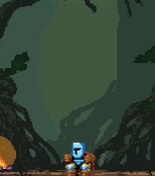
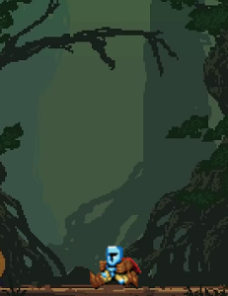
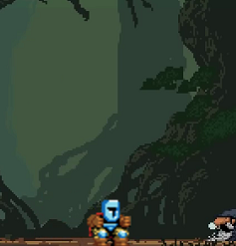
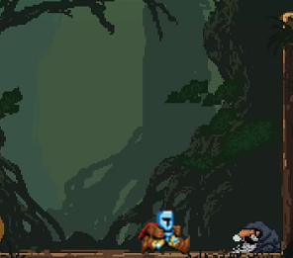
기능 구현 – 좌, 우 이동 단계
좌 이동
우 이동

Slide 7
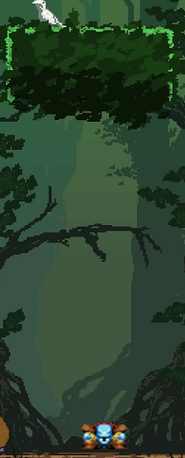
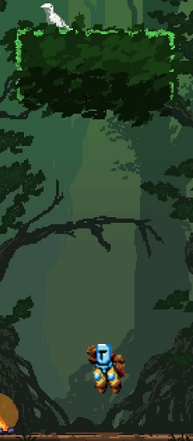
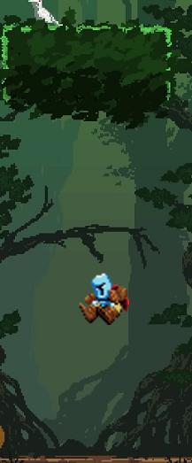
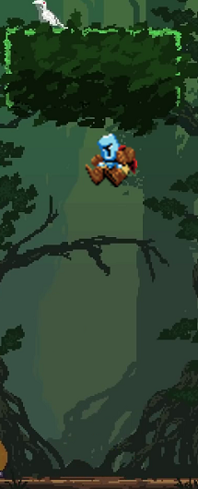
기능 구현 – 점프 단계
기모으기
낮게 점프
중간 점프
높게 점프

Slide 8
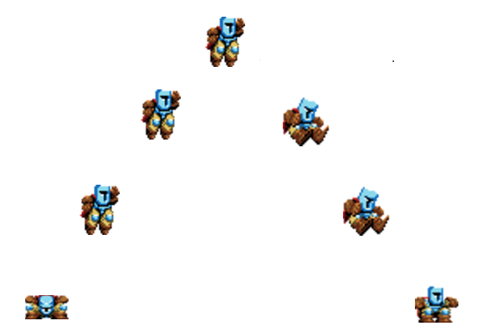
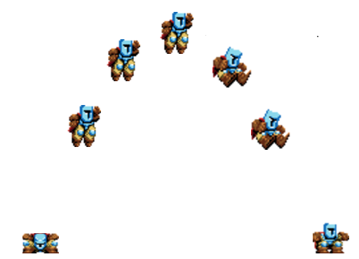
기능 구현 – 점프 단계
기존 점프
포물선 점프

Slide 9
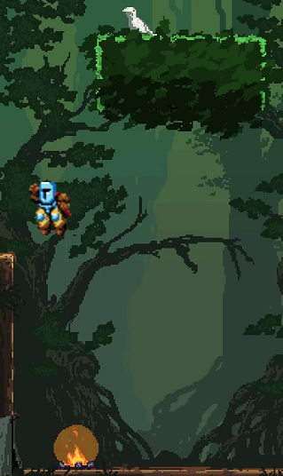
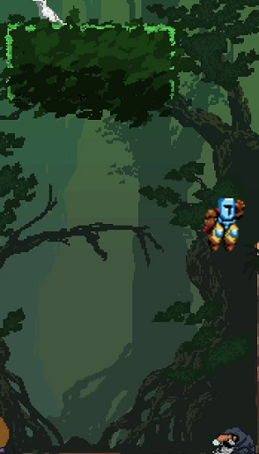
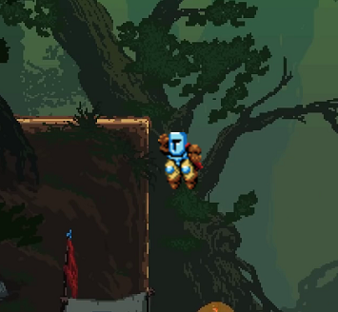
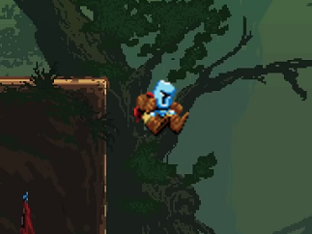
기능 구현 – 점프 단계
대각 점프
대각 점프
벽튕기기

Slide 10
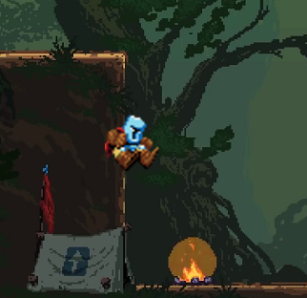
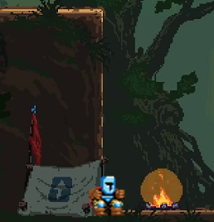
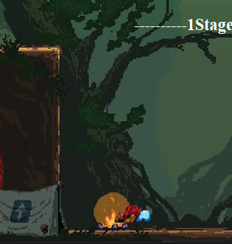
기능 구현 – 점프 단계
중력
낮은높이 정상착지
높은높이 추락

Slide 11
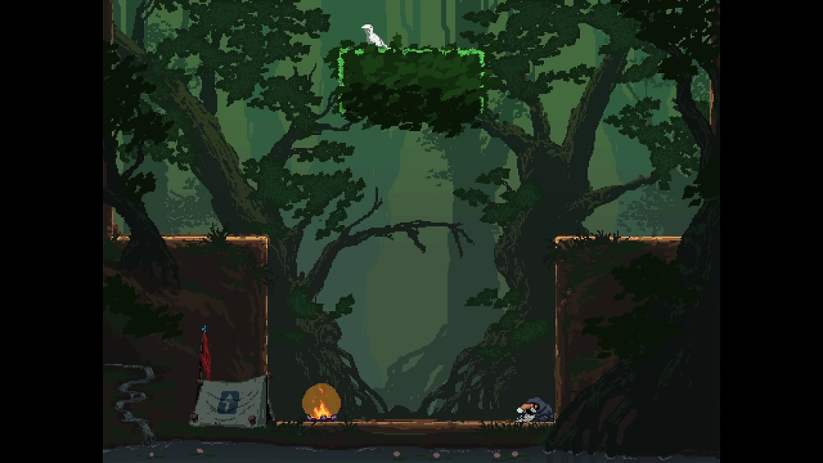

기능 구현 - 지형지물
눈에 보이는 맵
백그라운드에서 실행되는 맵

Slide 12


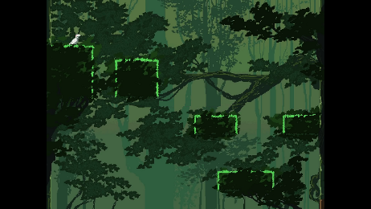
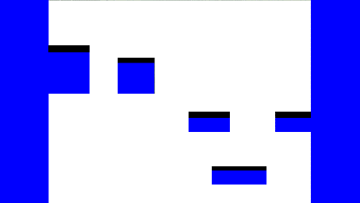
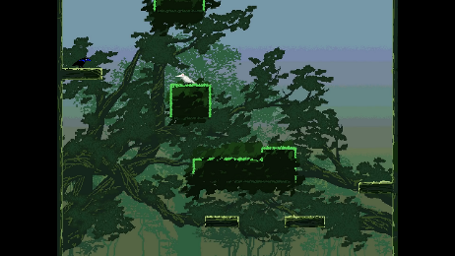

기능 구현 – 맵 설명
총3개 스테이지
백그라운드 맵
BufferedImage의 ImageIo.read로
그림 파일을 읽어오는 방식을 이용
2. Color클래스로 getRGB를 이용해 RGB색상을 읽어옴
3. 검은색 = 땅, 파란색 = 벽, 흰색 = 공중으로 인식
스테이지 변환 [위]
특정 Y값보다 높아지면 다음스테이지로 진행
플레이어의 Y값을 땅 아래로 변환
스테이지 변환 [아래]
특정 Y값보다 낮아지면 이전 스테이지로 진행
플레이어의 Y값을 맨위로 변환

Slide 13
기능 구현 - 지형지물
체크포인트 설명
플레이어
픽셀 체크포인트
1번 : 머리 판정, 점프 Up 중지, 점프 Down 실행
2 : 왼쪽 판정, 2가지기능
A : 이동 충돌시 왼쪽방향 진행 불가능
B : 점프 충돌시 오른쪽방향 전환
3 : 오른쪽 판정, 2번과 반대로 실행
4 : 땅 판정, 2가지기능
A : 땅(검정)이면 떨어지지 않는다
B : 공중(흰색)이면 떨어진다
5 : 땅 판정 보조
A : 지하(검정)이면 올라온다
1
2
3
5
4

Slide 14









기능 구현 - 공주
공주 댄스
공주
공주 gif효과 주기
3스테이지로 전환시 공주 객체생성
생성시 이미지 변환 쓰레드 자동실행

Slide 15
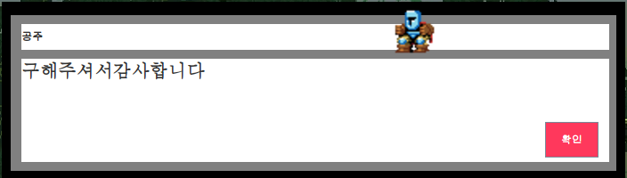
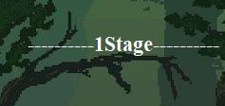
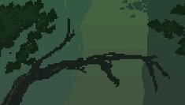
기능 구현 - 트리거
공주 트리거
공주 트리거
공주와 충돌시 엔딩 패널생성
확인 버튼누르면 포커스를 다시 App에게 넘김
스테이지 변환 라벨
스테이지 변환
플레이어가 특정 Y값 도달시 해당 스테이지출력
각 스테이지마다 스테이지 카운터 적용
스테이지 카운터에 알맞은 라벨 출력

Slide 16
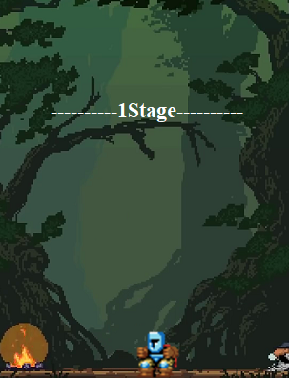
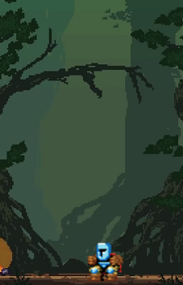
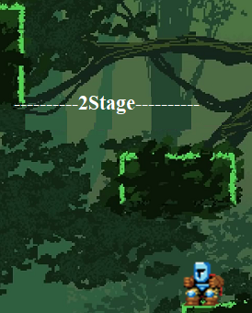
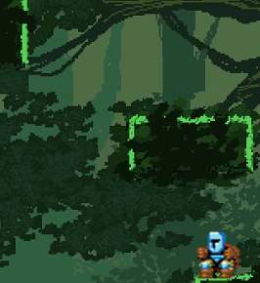
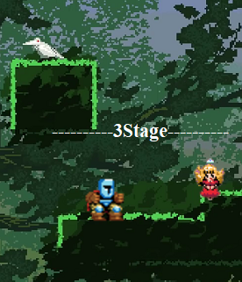
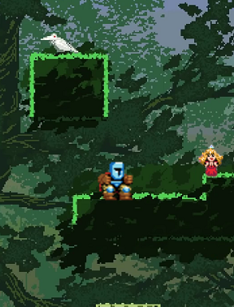
기능 구현 – 기능 설명
총3개 스테이지
1스테이지 변환 기능
2스테이지 변환 기능
3스테이지 변환 기능

Slide 17
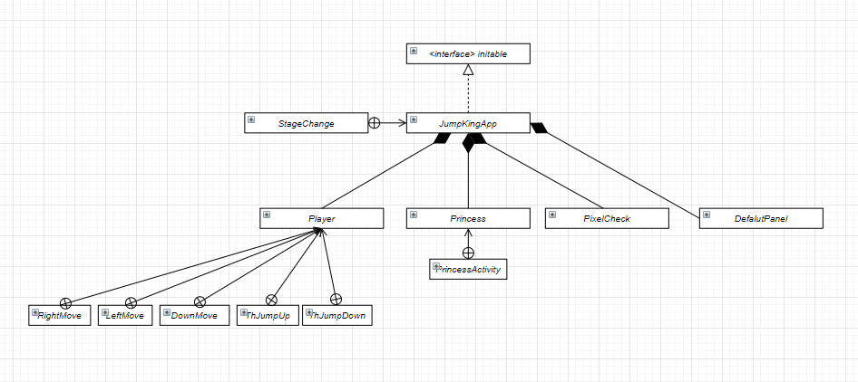
클래스 다이어그램

Slide 18
THANK YOU FOR YOUR ATTENTION

